Slide 1
Παθολογική Νοσηλευτική Ι (Ε)
Ανοικτά Ακαδημαϊκά Μαθήματα στο ΤΕΙ Αθήνας
Ενότητα 7: Οξυγονοθεραπεία (Α’ Μέρος)
Σ. Παρισσόπουλος, Ο. Γκοβίνα, Β. Κουτσοπούλου
Τμήμα Νοσηλευτικής
Το περιεχόμενο του μαθήματος διατίθεται με άδεια Creative Commons εκτός και αν αναφέρεται διαφορετικά | Το έργο υλοποιείται στο πλαίσιο του Επιχειρησιακού Προγράμματος «Εκπαίδευση και Δια Βίου Μάθηση» και συγχρηματοδοτείται από την Ευρωπαϊκή Ένωση (Ευρωπαϊκό Κοινωνικό Ταμείο) και από εθνικούς πόρους.

Slide 2
Παθολογική Νοσηλευτική Ι Εργαστήριο
Γ’ Χειμερινό Εξάμηνο 2012-2013
Τμήμα Νοσηλευτικής, ΤΕΙ Αθήνας
Το Εργαστήριο Διδάσκεται Σε Ομάδες 20 Ατόμων Από Τους Εξής Καθηγητές:
Ο. Γκοβίνα, Χ. Τσίου, Σ. Παρισσόπουλος, Μ. Μπουζίκα,
Θ. Στρουμπούκη, Γ. Τουλιά, Β. Κουτσοπούλου

Slide 3
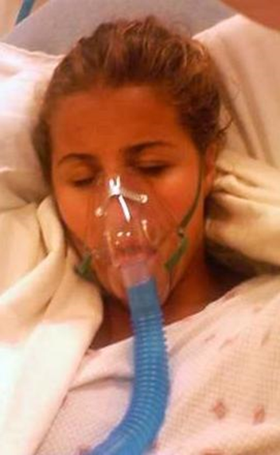
Στόχοι μαθήματος
Περιγραφή και κατανόηση σχετικής θεωρίας:
φυσιολογία και στάδια της αναπνοής,
Τρόπος μεταφοράς του οξυγόνου,
φυσιολογικές τιμές αερίων,
εκτίμηση παλμικής οξυμετρίας και συζήτηση κλινικής περίπτωσης
Συσχέτιση της φυσιολογίας της αναπνοής με την κλινική εικόνα του ασθενούς
“Plastic oxygen mask on an ER patient”, από Magnus Manske διαθέσιμο ως κοινό κτήμα

Slide 4
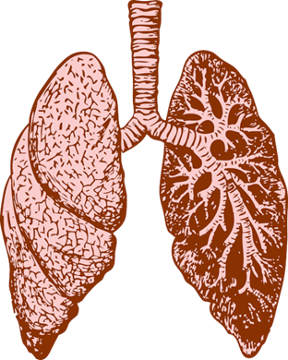
Απαραίτητη γνώση
Ανατομία του αναπνευστικού συστήματος,
Φυσιολογία της αναπνοής (ανταλλαγή αερίων),
Οξεοβασική ισορροπία.
“diagram outline human cartoon heart free medicine ”, από Nemo διαθέσιμο ως κοινό κτήμα

Slide 5
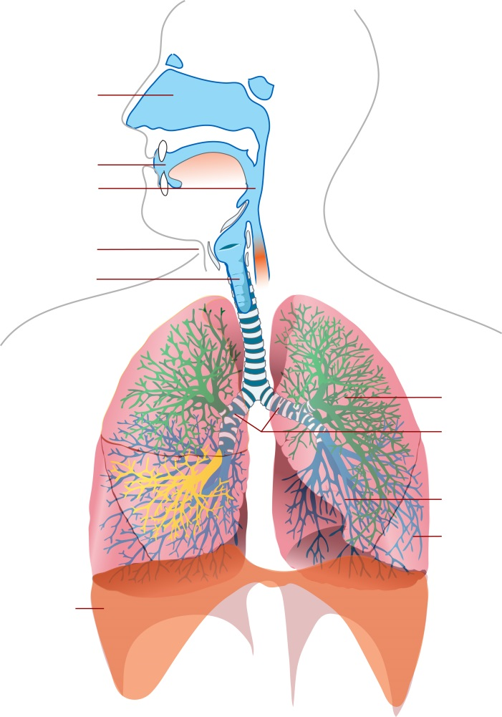
Ανατομία ανώτερο αναπνευστικό σύστημα
Ρινική Κοιλότητα
Στοματική Κοιλότητα
Φάρυγγας
Λάρυγγας
Τραχεία
“Respiratory system complete numbered”, από LadyofHats διαθέσιμο ως κοινό κτήμα

Slide 6
Ανατομία κατώτερο αναπνευστικό σύστημα
Πνεύμονες
Κυψελίδες
Καρδιά
Πλευρική κοιλότητα
“Respiratory system complete numbered”, από LadyofHats διαθέσιμο ως κοινό κτήμα

Slide 7
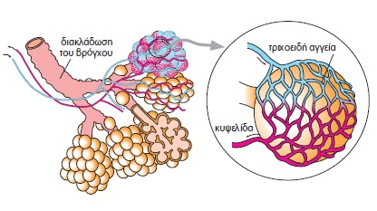
Κυψελίδες (1 από 3)
Η ανταλλαγή των αερίων γίνεται στις κυψελίδες των πνευμόνων.
“Εικ. 4.7 Τα όργανα του αναπνευστικού συστήματος του ανθρώπου”, Ψηφιακό Σχολείο, digitalschool.minedu.gov.gr

Slide 8
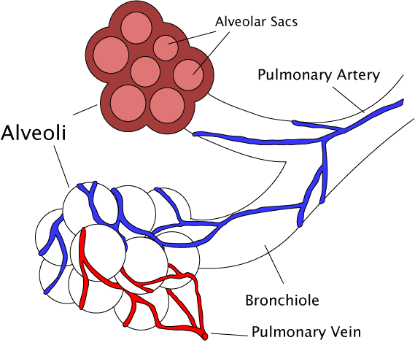
Κυψελίδες (2 από 3)
“Alveoli diagram”, από File Upload Bot (Magnus Manske) διαθέσιμο με άδεια CC BY-SA 3.0

Slide 9
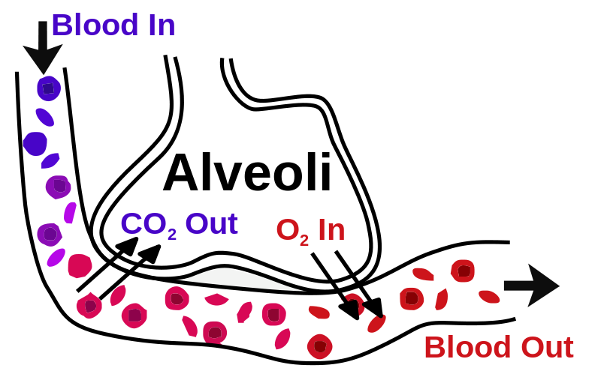
Κυψελίδες (3 από 3)
“Alveoli”, από Booyabazooka διαθέσιμο με άδεια CC BY-SA 3.0

Slide 10
Περιγράψτε τη φυσιολογία της αναπνοής
Πού είναι το αναπνευστικό κέντρο;
Ποιο είναι το ερέθισμα της αναπνοής;
CO₂
80%
pH
10%
Υποξία
10%
Ορισμός υποξαιμίας και υποξίας ;

Slide 11
Ο ρόλος του οξυγόνου (Ο₂) στο κύτταρο
Το Ο₂ είναι απαραίτητο για την λειτουργία των κυττάρων,
Αερόβιος και Αναερόβιος μεταβολισμός,
Συμμετέχει κατά κύριο λόγο στην παραγωγή ενέργειας.
Τριφωσφορική Αδενοσίνη ATP

Slide 12
Καταρράκτης Ο₂ (1 από 2)
Υπολογίσαμε ότι στον ξηρό ατμοσφαιρικό αέρα η μερική πίεση του Οξυγόνου είναι 159mmHg ,
Η PO₂ στα μιτοχόνδρια είναι μεταξύ 2.5-3.8 mmHg αναλόγως του είδους του κυττάρου,
Η προοδευτική πτώση της τιμής της PaO₂ αποτελεί τον καταρράκτη του O₂.

Slide 13
Καταρράκτης Ο₂ (2 από 2)
Συγκέντρωση εισπνεόμενου οξυγόνου
Εισπνεόμενου αέρα PIO₂
Βαρομετρική πίεση
FIO₂
PB
Κυψελιδικός αερισμός
Κυψελιδικού αέρα PAO₂
Κατανάλωση οξυγόνου
VA
VO₂
Σχέσεις αερισμού αιμάτωσης V/Q
Αρτηριακού αίματος PaO₂
Φλεβική ανάμιξη
kPa
mmHg
Qs/Qt
20
150
Ι
Αιματική ροή
Κυτταρικού PO₂
Συγκέντρωση αιμοσφαιρίνης
Ε΄
Q
15
Α
a
100
Ξηρός ατμοσφαιρικός αέρας
10
Εφυγρασμένος στους 37 C
Ιδανικός
$$\overline{c}$$
50
Τελο-εκπνευστικός
Στην κυψελίδα
Αρτηριακό αίμα
Μιτοχόνδρια
5
Τριχοειδικό αίμα
κυτταρόπλασμα
0
0

Slide 14
Φυσιολογικές τιμές
PaO₂: 80 - 100 mmHg,
SaO₂: 93% - 99%,
pH: 7.35 - 7.45,
PaCO₂: 35 – 45 mmHg,
HCO₃: 22 – 26 mEq/L.
Μερική πίεση αερίου στο αρτηριακό αίμα (Pa)

Slide 15
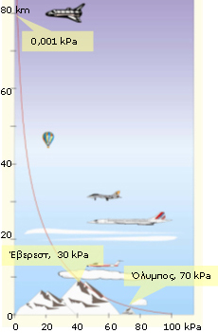
Βαρομετρική πίεση
760 mmHg στο επίπεδο της θάλασσας,
Η σύσταση του ατμοσφαιρικού αέρα,
Άζωτο =79%,
Οξυγόνο =21%,
CO₂ =0.04%.
digitalschool.minedu.gov.gr

Slide 16
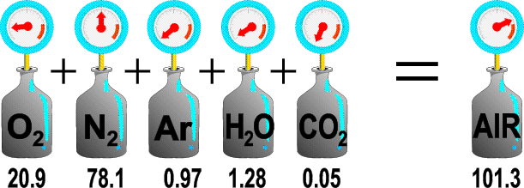
Ο νόμος του Dalton
Η ολική πίεση ενός αερίου μίγματος αποτελείται από το άθροισμα των μερικών πιέσεων των επί μέρους αερίων του μίγματος.
YES I Can! Science

Slide 17
Βαρομετρική πίεση
Εάν βαρομετρική πίεση = 760 mmHg,
Pa Αζώτου mmHg = 760 mmHg ÷ 100 x 79 = 600.4 mmHg,
PaO₂ mmHg = 760 mmHg ÷ 100 x 21 = 159.6 mmHg,
PaCO₂ mmHg = 760 mmHg ÷ 100 x .04 = 0.304 mmHg.
Σε υψόμετρο 18,000 πόδια,
Βαρομετρική πίεση
Οι Μερικές πιέσεις Ο₂ και CO₂ στον ατμοσφαιρικό αέρα
380 mmHg,
Pa Αζώτου mmHg = 380 mmHg ÷ 100 x 79 = 300.2 mmHg,
PaO₂ mmHg = 380 mmHg ÷ 100x 21 = 79.8 mmHg,
PaCO₂ mmHg = 380 mmHg ÷ 100 x .04 = 0.152 mmHg.

Slide 18
Πως επηρεάζει η βαρομετρική πίεση τη μερική πίεση του οξυγόνου στο αίμα;

Slide 19
Κυψελιδικός αέρας (1 από 2)
Το μίγμα αερίων στις κυψελίδες διαφέρει από αυτό του ατμοσφαιρικού αέρα.
Οξυγόνο: 14%
Άζωτο: 80%
CO₂: 6%
Οι υδρατμοί ασκούν πίεση (47 mmHg), επομένως,
760 mmHg – 47 mmHg ÷ 100 x % αερίου = ? mmHg.
Pa οξυγόνου,
760mmHg - 47mmHg = 713mmHg,
713mmHg ÷ 100 = 7.13mmHg,
7.13mmHg x 14 = 99.82 mmHg.

Slide 20
Κυψελιδικός αέρας (2 από 2)
Pa Διοξειδίου του άνθρακα
760mmHg - 47mmHg = 713mmHg
713mmHg ÷ 100 = 7.13mmHg
7.13mmHg x 6 = 42.78 mmHg
Μερική πίεση αερίων (Pa)
Ο₂ 14% = 100 mmHg
CO₂ 6% = 43 mmHg
Άζωτο 80% = 570 mmHg
Υδρατμοί = 47 mmHg
Σύνολο = 760 mmHg

Slide 21
Αναπνευστικό Σύστημα
1. Αερισμός
2. Εξωτερική αναπνοή
3. Ο₂ μεταφορά
4. Εσωτερική αναπνοή
Αναπνευστικό
Σύστημα

Slide 22
Αερισμός
Μεταφορά αέρα προς και από τους πνεύμονες,
Η πίεση του αερίου είναι αντιστρόφως ανάλογη προς τον όγκο που καταλαμβάνει ,
Αυξημένος όγκος = μειωμένη πίεση.
Εισπνοή
Το διάφραγμα συσπάται – αύξηση ενδοθωρακικού όγκου,
Μετακίνηση αέρα από περιοχή υψηλής πίεσης (έξω από τους πνεύμονες) προς περιοχή με χαμηλή πίεση (στους πνεύμονες).
Εκπνοή
Το διάφραγμα επιστρέφει σε κατάσταση ηρεμίας και ο αέρας αποβάλλεται παθητικά.

Slide 23
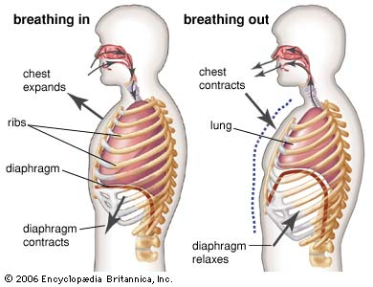
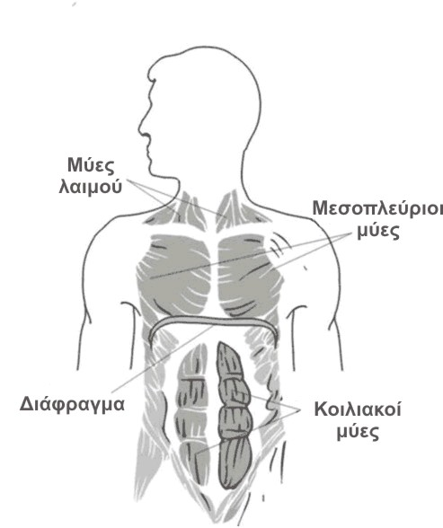
Εισπνοή και Εκπνοή
g09respirationr3a.wikispaces.com
Από Μαρία Μπουλντά, disabled.gr, CC BY-SA 3.0

Slide 24
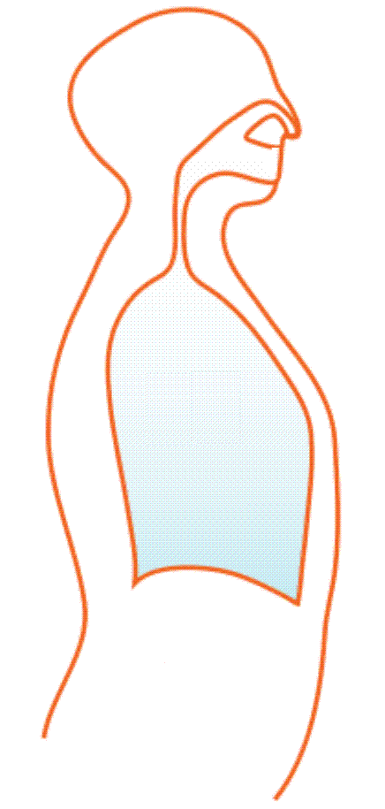
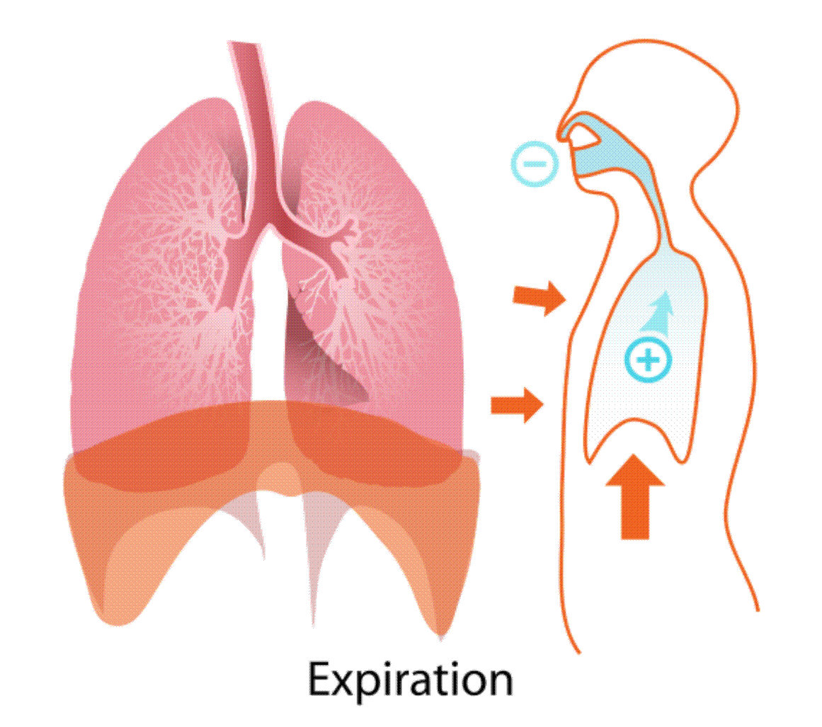
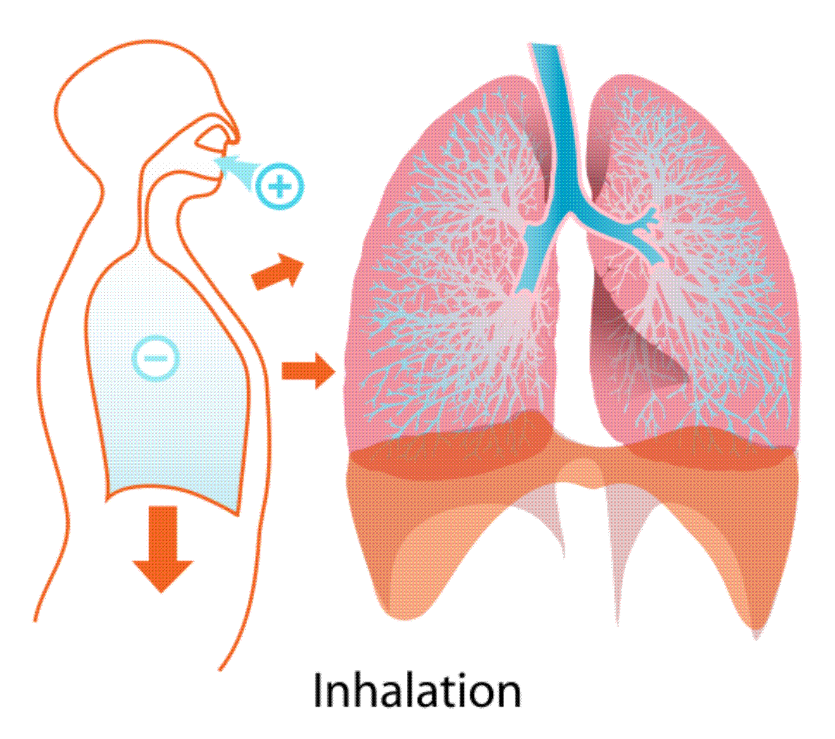
Μεταβολές Ενδοθωρακικής Πίεσης
760 mmHg intrapulmonary pressure
756 mmHg intrapleural pressure
4 mmHg transpulmonary pressure
Φάση Ηρεμίας
763 mmHg (+3)
757 mmHg (-3)
756 mmHg (-4)
754 mmHg (-6)
Εκπνοή
Εισπνοή
Derivative work : Inhalation Diagram and Expiration Diagram από Mohamed Ibrahim διαθέσιμο ως κοινό κτήμα

Slide 25
Εξωτερική Αναπνοή
bronchiole
Διάχυση αερίων στις κυψελίδες/πνευμονική κυκλοφορία
O2 από τις κυψελίδες στο αίμα,
CO2 από το αίμα στις κυψελίδες.
Η διάχυση επηρεάζεται από:
Την επιφάνεια ανταλλαγής και το πάχος της μεμβράνης (π.χ. σε ατελεκτασία, εμφύσημα, λοίμωξη και εκκρίσεις στις κυψελίδες),
Τη διαφορά πίεσης των αερίων και τον συντελεστή διάχυσης (το CO2 έχει μεγαλύτερο συντελεστή),
Τον επαρκή αερισμό και αιμάτωση (V/Q).
capillary
Ο₂
CΟ₂
alveoli
Gas exchange by diffusion in lungs

Slide 26
Ανταλλαγή Aερίων στην κυψελίδα
Φλεβικό αίμα
Κυψελίδα
O₂ 100 mmHg
CO₂ 43 mmHg
O₂ 100 mmHg
CO₂ 43 mmHg
CO₂
O₂
O₂ 40 mmHg
CO₂ 46 mmHg
Οξυγονωμένο αίμα

Slide 27
Μεταφορά Οξυγόνου
Η μεταφορά του Ο₂ από τον αέρα στα μιτοχόνδρια απαιτεί τη συνεργασία του αναπνευστικού, του καρδιαγγειακού και του αιμοποιητικού συστήματος,
3% διαλύεται στο πλάσμα (αυτό μετράμε με τα αέρια αρτηριακού αίματος),
97% συνδέεται με την αιμοσφαιρίνη – οξυαιμοσφαιρίνη.

Slide 28
3^{α} οξυγόνο στο πλάσμα
Όταν ένα υγρό είναι εκτεθειμένο σε ένα αέριο, το αέριο εισέρχεται στο υγρό μέχρις ότου μια ισορροπία πιέσεων επιτευχθεί,
Η κατεύθυνση κίνησης του αερίου διαμέσου της επιφάνειας υγρού / αερίου προσδιορίζεται από την διαφορά πίεσης των αερίων.

Slide 29
Ο Νόμος του Henry
H ποσότητα του αερίου που θα υπεισέλθει σε απλό διάλυμα σε περιβάλλον σταθερής θερμοκρασίας είναι ανάλογη προς την πίεση του αερίου και τον συντελεστή διαλυτότητας .
Solubility of gas vs. pressure
Increase pressure
More gas molecules are soluble higher pressure

Slide 30
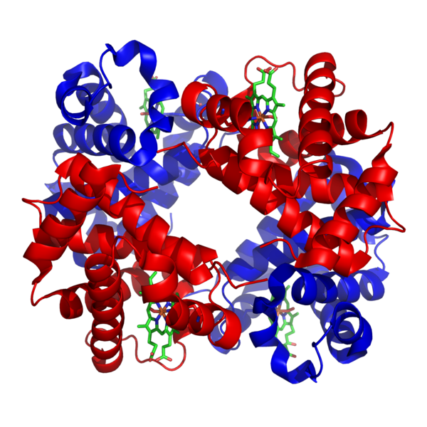
3^{β} οξυγόνο στην αιμοσφαιρίνη
Κάθε μόριο αιμοσφαιρίνης μπορεί να μεταφέρει 4 μόρια οξυγόνου,
Όταν μεταφέρονται 4 μόρια, τότε το μόριο της αιμοσφαιρίνης θεωρείται κορεσμένο,
Εάν μόνο 3 μόρια μεταφέρονται,
τότε θεωρείται 75% κορεσμένο.
“1GZX Haemoglobin”, από PatríciaR διαθέσιμο με άδεια CC BY-SA 3.0

Slide 31
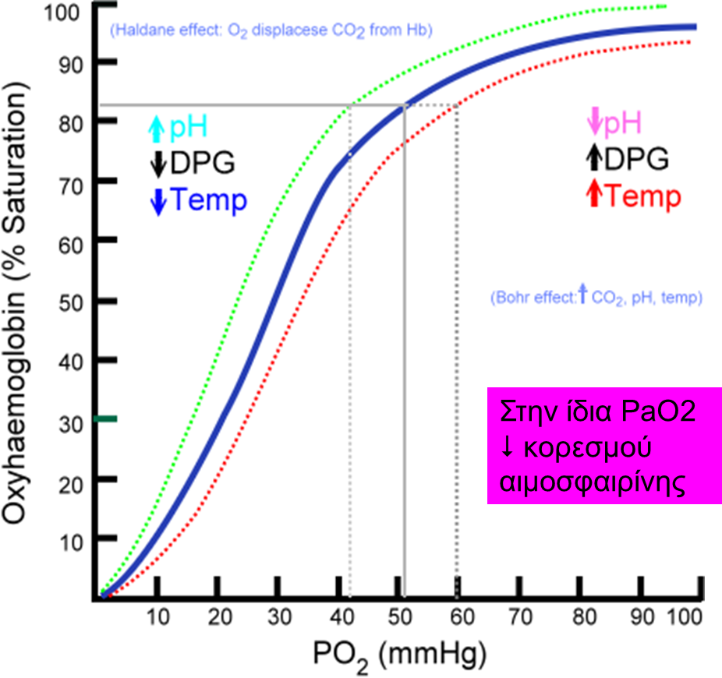
Καμπύλη Διάστασης Οξυαιμοσφαιρίνης 1
Όσο υψηλότερη είναι η PaO₂, τόσο υψηλότερος ο κορεσμός της αιμοσφαιρίνης,
Κορεσμός του φλεβικού αίματος = 75%,
Κορεσμός του αρτηριακού αίματος = 97%.
“Oxyhaemoglobin dissociation curve”, από Ratznium διαθέσιμο ως κοινό κτήμα

Slide 32
Καμπύλη Διάστασης Οξυαιμοσφαιρίνης 2
Μετακίνηση καμπύλης στα αριστερά
Left = aLkaLosis and coLd.
Μετακίνηση καμπύλης στα δεξιά
Η μετακίνηση προς τα right (δεξιά) is right (σωστή) για τον ασθενή,
Ο κορεσμός αιμοσφαιρίνης σε οξυγόνο είναι χαμηλότερος, μα το οξυγόνο αποδεσμεύεται ευκολότερα από την αιμοσφαιρίνη για χρήση του από τους ιστούς.

Slide 33
Επίπεδα αιμοσφαιρίνης
Στην αναιμία, μειώνεται η ποσότητα του οξυγόνου που μπορεί να μεταφερθεί,
Φυσιολογικές τιμές αιμοσφαιρίνης = ;;;,
κάθε γραμμάριο αιμοσφαιρίνης μπορεί να μεταφέρει 1,34ml Ο₂,
Αν η αιμοσφαιρίνη είναι μειωμένη, κατά συνέπεια η μεταφορά του οξυγόνου θα μειωθεί,
Η μετάγγιση ενδείκνυται εάν αιμοσφαιρίνης πέσει κάτω από 8 g / dL.

Slide 34
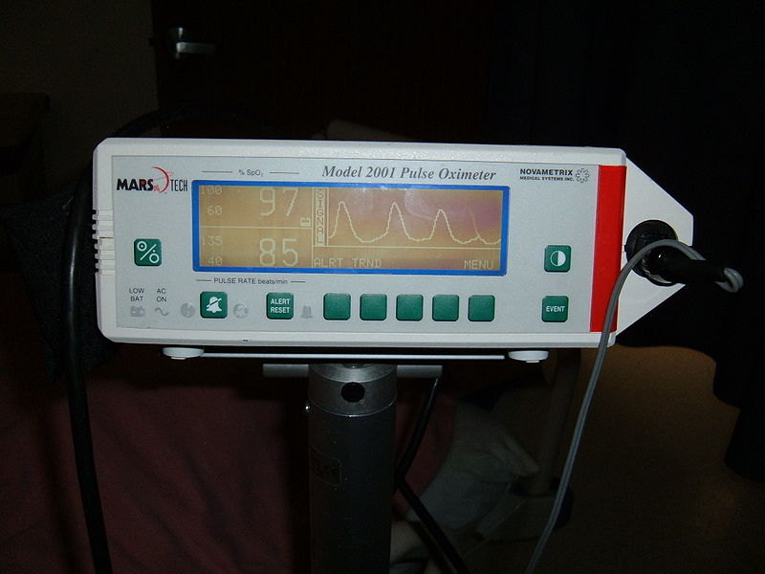
Παλμική οξυμετρία (SpO₂)
Sp = Saturations Peripheral
Το παλμικό οξύμετρο μετρά έμμεσα τον κορεσμό του οξυγόνου στο αίμα (που είναι πιο εύκολο από την απευθείας μέτρηση μέσα από ένα δείγμα αρτηριακού αίματος).
Φ.Τ: 95-98%
Χρησιμοποιεί δέσμη υπέρυθρης ακτινοβολίας και έναν αισθητήρα που τοποθετείται στο δάκτυλο του χεριού ή του ποδιού, στη μύτη, στο λοβίο του ωτός.
“Novametrix Model 2001 Pulse Oximeter”, από BrokenSphere διαθέσιμο με άδεια CC BY-SA 3.0

Slide 35
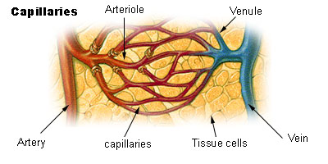
Εσωτερική Αναπνοή
Διάχυση αερίων στους ιστούς – τριχοειδή αγγεία.
O₂ από αρτηρίδια προς τους ιστούς,
CO₂ από τους ιστούς προς τα φλεβίδια.
Τριχοειδή
“Illu capillary”, από Arcadian διαθέσιμο ως κοινό κτήμα

Slide 36
Η Ικανότητα Μεταφοράς Ο₂
DO₂ ml/min = καρδιακή παροχή (CO) x Hb (g/dl) x κορεσμός αιμοσφαιρίνης (%) x 1.34
Απαιτεί φυσιολογική / ό:
Καρδιακή παροχή ( = HR X Όγκο Παλμού),
Επίπεδο Hb (98.5% του O₂ δεσμεύεται από την αιμοσφαιρίνη),
Καμπύλη αποδέσμευσης της οξυαιμοσφαιρίνης, που επηρεάζεται από:
Θερμοκρασία, pH, PαCO₂, and 2,3-DPG.

Slide 37
Βιβλιογραφία
Docherty D and McCallum J (2009) Foundation Clinical Nursing Skills. Oxford University Press, Oxford.
Endacott R, Jevon P, and Cooper P (2009) Clinical Nursing Skills Core and Advanced. Oxford University Press, Oxford.
Lynn P. (2012) Κλινικές νοσηλευτικές δεξιότητες και νοσηλευτική διεργασία Έγχρωμος άτλας. Ιατρικές Εκδόσεις Π. Χ. Πασχαλίδης, Αθήνα.
Ignatavicious, Workman (2008) Παθολογική Χειρουργική Νοσηλευτική. Κριτική σκέψη για συνεργατική φροντίδα (Επ. Ελ. Έκδοσης Βασιλειάδου Α), Εκδόσεις ΒΗΤΑ, Αθήνα.
McGloin S (2008) Administration of oxygen therapy. Nursing Standard. 22, 21, 46-48.
Booker R (2008) Pulse oximetry. Nursing Standard. 22, 30, 39-41.

Slide 38
Τέλος Ενότητας

Slide 39
Σημειώματα

Slide 40
Σημείωμα Αναφοράς
Copyright Τεχνολογικό Εκπαιδευτικό Ίδρυμα Αθήνας, Στυλιανός Παρισσόπουλος 2013. Στυλιανός Παρισσόπουλος. «Παθολογική Νοσηλευτική Ι (Ε). Ενότητα 7: Οξυγονοθεραπεία (Α’ Μέρος)». Έκδοση: 1.0. Αθήνα 2014. Διαθέσιμο από τη δικτυακή διεύθυνση: ocp.teiath.gr.

Slide 41
Σημείωμα Αδειοδότησης
Το παρόν υλικό διατίθεται με τους όρους της άδειας χρήσης Creative Commons Αναφορά, Μη Εμπορική Χρήση Παρόμοια Διανομή 4.0 [1] ή μεταγενέστερη, Διεθνής Έκδοση. Εξαιρούνται τα αυτοτελή έργα τρίτων π.χ. φωτογραφίες, διαγράμματα κ.λ.π., τα οποία εμπεριέχονται σε αυτό. Οι όροι χρήσης των έργων τρίτων επεξηγούνται στη διαφάνεια «Επεξήγηση όρων χρήσης έργων τρίτων».
Τα έργα για τα οποία έχει ζητηθεί άδεια αναφέρονται στο «Σημείωμα Χρήσης Έργων Τρίτων».
[1] http://creativecommons.org/licenses/by-nc-sa/4.0/
Ως Μη Εμπορική ορίζεται η χρήση:
που δεν περιλαμβάνει άμεσο ή έμμεσο οικονομικό όφελος από την χρήση του έργου, για το διανομέα του έργου και αδειοδόχο
που δεν περιλαμβάνει οικονομική συναλλαγή ως προϋπόθεση για τη χρήση ή πρόσβαση στο έργο
που δεν προσπορίζει στο διανομέα του έργου και αδειοδόχο έμμεσο οικονομικό όφελος (π.χ. διαφημίσεις) από την προβολή του έργου σε διαδικτυακό τόπο
Ο δικαιούχος μπορεί να παρέχει στον αδειοδόχο ξεχωριστή άδεια να χρησιμοποιεί το έργο για εμπορική χρήση, εφόσον αυτό του ζητηθεί.

Slide 42
Επεξήγηση όρων χρήσης έργων τρίτων
©
Δεν επιτρέπεται η επαναχρησιμοποίηση του έργου, παρά μόνο εάν ζητηθεί εκ νέου άδεια από το δημιουργό.
διαθέσιμο με άδεια CC-BY
Επιτρέπεται η επαναχρησιμοποίηση του έργου και η δημιουργία παραγώγων αυτού με απλή αναφορά του δημιουργού.
διαθέσιμο με άδεια CC-BY-SA
Επιτρέπεται η επαναχρησιμοποίηση του έργου με αναφορά του δημιουργού, και διάθεση του έργου ή του παράγωγου αυτού με την ίδια άδεια.
διαθέσιμο με άδεια CC-BY-ND
Επιτρέπεται η επαναχρησιμοποίηση του έργου με αναφορά του δημιουργού.
Δεν επιτρέπεται η δημιουργία παραγώγων του έργου.
διαθέσιμο με άδεια CC-BY-NC
Επιτρέπεται η επαναχρησιμοποίηση του έργου με αναφορά του δημιουργού.
Δεν επιτρέπεται η εμπορική χρήση του έργου.
διαθέσιμο με άδεια CC-BY-NC-SA
Επιτρέπεται η επαναχρησιμοποίηση του έργου με αναφορά του δημιουργού
και διάθεση του έργου ή του παράγωγου αυτού με την ίδια άδεια.
Δεν επιτρέπεται η εμπορική χρήση του έργου.
διαθέσιμο με άδεια CC-BY-NC-ND
Επιτρέπεται η επαναχρησιμοποίηση του έργου με αναφορά του δημιουργού.
Δεν επιτρέπεται η εμπορική χρήση του έργου και η δημιουργία παραγώγων του.
διαθέσιμο με άδεια
CC0 Public Domain
Επιτρέπεται η επαναχρησιμοποίηση του έργου, η δημιουργία παραγώγων αυτού και η εμπορική του χρήση, χωρίς αναφορά του δημιουργού.
διαθέσιμο ως κοινό κτήμα
Επιτρέπεται η επαναχρησιμοποίηση του έργου, η δημιουργία παραγώγων αυτού και η εμπορική του χρήση, χωρίς αναφορά του δημιουργού.
χωρίς σήμανση
Συνήθως δεν επιτρέπεται η επαναχρησιμοποίηση του έργου.

Slide 43
Διατήρηση Σημειωμάτων
Οποιαδήποτε αναπαραγωγή ή διασκευή του υλικού θα πρέπει να συμπεριλαμβάνει:
το Σημείωμα Αναφοράς
το Σημείωμα Αδειοδότησης
τη δήλωση Διατήρησης Σημειωμάτων
το Σημείωμα Χρήσης Έργων Τρίτων (εφόσον υπάρχει)
μαζί με τους συνοδευόμενους υπερσυνδέσμους.

Slide 44
Χρηματοδότηση
Το παρόν εκπαιδευτικό υλικό έχει αναπτυχθεί στo πλαίσιo του εκπαιδευτικού έργου του διδάσκοντα.
Το έργο «Ανοικτά Ακαδημαϊκά Μαθήματα στο ΤΕΙ Αθήνας» έχει χρηματοδοτήσει μόνο την αναδιαμόρφωση του εκπαιδευτικού υλικού.
Το έργο υλοποιείται στο πλαίσιο του Επιχειρησιακού Προγράμματος «Εκπαίδευση και Δια Βίου Μάθηση» και συγχρηματοδοτείται από την Ευρωπαϊκή Ένωση (Ευρωπαϊκό Κοινωνικό Ταμείο) και από εθνικούς πόρους.

